Slide 1
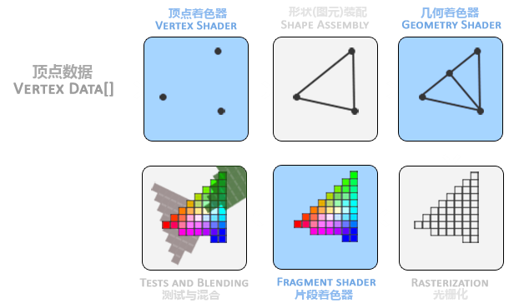
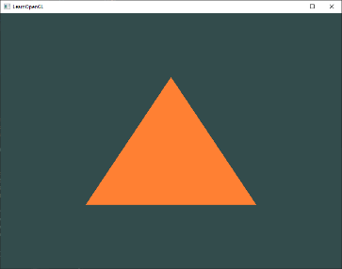
“你好，三角形！”
在OpenGL中，一切都是3D的，但屏幕或窗口是一个2D像素阵列，因此OpenGL的大部分工作是将所有3D坐标转换为适合屏幕的2D像素。这个过程由OpenGL的渲染管线管理。
渲染管线可以分为两大部分：
将3D坐标转换为2D坐标
将2D坐标转换为实际的彩色像素
经过着色的2D像素
float vertices[] = {
-0.5f, -0.5f, 0.0f,
0.5f, -0.5f, 0.0f,
0.0f, 0.5f, 0.0f
};
目标：glDrawArrays(GL_TRIANGLES, 0, 3);
片段：包含渲染单个像素所需的所有数据。
显卡上有数千个小型处理器（核），可以在渲染管线中快速处理数据。核在GPU上为管线的每一步运行小程序。这些小程序称为着色器。
y
(1,1)
顶点着色器处理后，顶点值应该是NDC坐标；NDC坐标使用glViewport提供的数据，通过视口转换变为屏幕坐标。生成的屏幕空间坐标将转换为片段，作为片段着色器的输入。
x
标准化设备坐标
(Normalized Device Coordinates, NDC)
顶点着色器中处理过后，就应该是标准化设备坐标了，x、y 和 z 的值在-1.0到1.0的一小段空间（立方体）。落在范围外的坐标都会被裁剪。
(0,0)
(-1,-1)

Slide 2
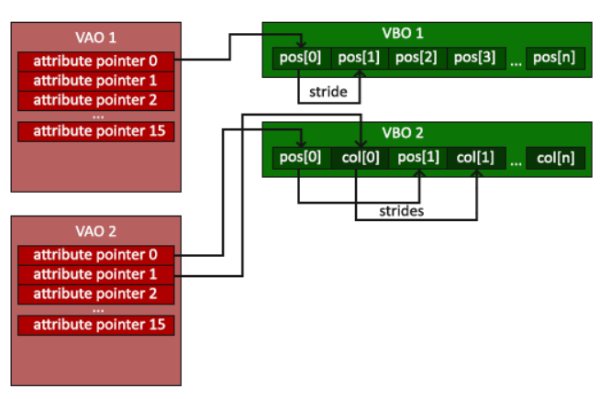
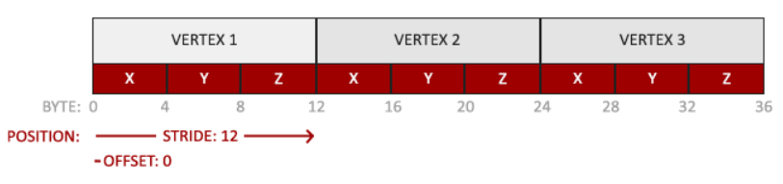
顶点输入
在GPU上创建内存，储存的顶点数据
通过顶点缓冲对象(Vertex Buffer Objects, VBO)管理
顶点缓冲对象的缓冲类型是GL_ARRAY_BUFFER
配置OpenGL如何解释这些内存
通过顶点数组对象(Vertex Array Objects, VAO)管理
使用缓冲区对象的优点是，可以一次将大量数据发送到显卡，不必一次发送一个数据。
CPU端
GPU端
慢
VAO并不保存实际数据，而是放顶点结构定义
数组里的每一个项都对应一个属性的解析
OpenGL允许我们同时绑定多个缓冲，只要它们是不同的缓冲类型。
（每一个缓冲类型类似于前面说的子集，每个VBO是一个小助理）
float vertices[] = {
-0.5f, -0.5f, 0.0f,
0.5f, -0.5f, 0.0f,
0.0f, 0.5f, 0.0f
};
OpenGL Reference Pages
//创建VBO和VAO对象，并赋予ID
unsigned int VBO, VAO;
glGenVertexArrays(1, &VAO);
glGenBuffers(1, &VBO);
//绑定VBO和VAO对象
glBindVertexArray(VAO);
glBindBuffer(GL_ARRAY_BUFFER, VBO);
//为当前绑定到target的缓冲区对象创建一个新的数据存储。
//如果data不是NULL，则使用来自此指针的数据初始化数据存储
glBufferData(GL_ARRAY_BUFFER, sizeof(vertices), vertices, GL_STATIC_DRAW);
//告知Shader如何解析缓冲里的属性值
glVertexAttribPointer(0, 3, GL_FLOAT, GL_FALSE, 3 * sizeof(float), (void*)0);
//开启VAO管理的第一个属性值
glEnableVertexAttribArray(0);
glBindBuffer(GL_ARRAY_BUFFER, 0);
glBindVertexArray(0);
void glBufferData(
GLenum target,
GLsizeiptr size,
const GLvoid * data,
GLenum usage
)
void glVertexAttribPointer(GLuint index,GLint size ,GLenum type,GLboolean normalized,GLsizei stride, const void * offset);
only the integer types GL_BYTE, GL_UNSIGNED_BYTE, GL_SHORT, GL_UNSIGNED_SHORT, GL_INT, GL_UNSIGNED_INT are accepted.

Slide 3
添加着色器
glUseProgram(shaderProgram);
glBindVertexArray(VAO);
glDrawArrays(GL_TRIANGLES, 0, 3);
必须使用VAO，OpenGL才能知道如何处理顶点输入。如果没有绑定VAO，OpenGL会拒绝绘制任何东西。
需要用着色器语言GLSL（OpenGL Shading Language）编写顶点着色器，然后进行编译。
顶点着色器
片段着色器
#version 330 core
layout (location = 0) in vec3 aPos;
void main() {
gl_Position = vec4(aPos.x, aPos.y, aPos.z, 1.0);
}
#version 330 core
out vec4 FragColor;
void main() {
FragColor = vec4(1.0f, 0.5f, 0.2f, 1.0f);
}
对着色器进行编译
const char *vertexShaderSource = "#version 330 core\n"
"layout (location = 0) in vec3 aPos;\n"
"void main()\n"
"{\n"
" gl_Position = vec4(aPos.x, aPos.y, aPos.z, 1.0);\n"
"}\0";
const char *fragmentShaderSource = "#version 330 core\n"
"out vec4 FragColor;\n"
"void main()\n"
"{\n"
" FragColor = vec4(1.0f, 0.5f, 0.2f, 1.0f);\n"
"}\n\0";
为了让OpenGL使用着色器，必须在运行时从源码中动态编译着色器。首先创建着色器对象。
各个阶段的着色器需要通过着色器程序对象链接起来。着色器程序对象是多个着色器组合的最终链接版本。
将着色器链接到程序时，会将每个着色器的输出链接到下一个着色器的输入。如果输出和输入不匹配，会出现链接错误。

Slide 4
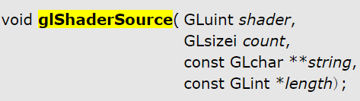
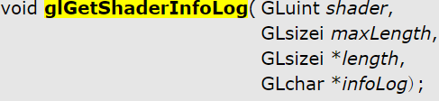

// 创建和编译着色器程序
//顶点着色器
unsigned int vertexShader = glCreateShader(GL_VERTEX_SHADER);
glShaderSource(vertexShader, 1, &vertexShaderSource, NULL);
glCompileShader(vertexShader);
// 检查编译错误
int success;
char infoLog[512];
glGetShaderiv(vertexShader, GL_COMPILE_STATUS, &success);
if (!success) {
glGetShaderInfoLog(vertexShader, 512, NULL, infoLog);
std::cout << "ERROR::SHADER::VERTEX::COMPILATION_FAILED\n" << infoLog << std::endl;
}
// 片段着色器
unsigned int fragmentShader = glCreateShader(GL_FRAGMENT_SHADER);
glShaderSource(fragmentShader, 1, &fragmentShaderSource, NULL);
glCompileShader(fragmentShader);
// 检查编译错误
glGetShaderiv(fragmentShader, GL_COMPILE_STATUS, &success);
if (!success) {
glGetShaderInfoLog(fragmentShader, 512, NULL, infoLog);
std::cout << "ERROR::SHADER::FRAGMENT::COMPILATION_FAILED\n" << infoLog << std::endl;
}
//着色器程序
unsigned int shaderProgram = glCreateProgram();
glAttachShader(shaderProgram, vertexShader);
glAttachShader(shaderProgram, fragmentShader);
glLinkProgram(shaderProgram);
//链接错误检查
glGetProgramiv(shaderProgram, GL_LINK_STATUS, &success);
if (!success) {
glGetProgramInfoLog(shaderProgram, 512, NULL, infoLog);
std::cout << "ERROR::SHADER::PROGRAM::LINKING_FAILED\n" << infoLog << std::endl;
}
glDeleteShader(vertexShader);
glDeleteShader(fragmentShader);
在while循环退出后释放内存：
glDeleteVertexArrays(1, &VAO);
glDeleteBuffers(1, &VBO);
glDeleteProgram(shaderProgram);
glUseProgram(shaderProgram);
glBindVertexArray(VAO);
glDrawArrays(GL_TRIANGLES, 0, 3);

Slide 5
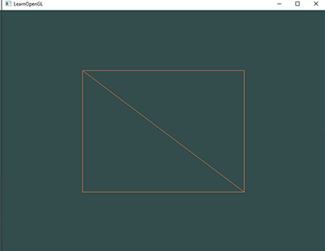
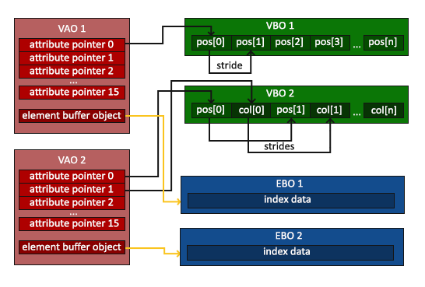

元素缓冲对象
EBO：Element Buffer Object
绘制两个三角形来组成一个矩形。可以使用下面的顶点的集合：
float vertices[] = {
// 第一个三角形
0.5f, 0.5f, 0.0f, // 右上
0.5f, -0.5f, 0.0f, // 右下
-0.5f, 0.5f, 0.0f, // 左上
// 第二个三角形
0.5f, -0.5f, 0.0f, // 右下
-0.5f, -0.5f, 0.0f,// 左下
-0.5f, 0.5f, 0.0f // 左上
};
glDrawArrays(GL_TRIANGLES, 0, 6);
glPolygonMode(GL_FRONT_AND_BACK, GL_LINE)
默认是：GL_FILL
float vertices[] = {
0.5f, 0.5f, 0.0f, // 右上
0.5f, -0.5f, 0.0f, // 右下
-0.5f, -0.5f, 0.0f, // 左下
-0.5f, 0.5f, 0.0f // 左上
};
unsigned int indices[] = { // 注意，我们从零开始算!
0, 1, 3, // 第一个三角形
1, 2, 3 // 第二个三角形
};
当没有绑定EBO时
glDrawElements(GL_TRIANGLES, 6, GL_UNSIGNED_INT, 0/*&indices*/)
unsigned int EBO;
glGenBuffers(1, &EBO);
glBindBuffer(GL_ELEMENT_ARRAY_BUFFER, EBO); glBufferData(GL_ELEMENT_ARRAY_BUFFER, sizeof(indices),
indices, GL_STATIC_DRAW);
VAO小助理偷偷帮我们记录了这一切
目标是GL_ELEMENT_ARRAY_BUFFER的时候，VAO会储存glBindBuffer的函数调用。这也意味着它也会储存解绑调用。
VAO不会存储GL_ARRAY_BUFFER（VBO）的glBindBuffer的函数调用

Slide 6


视口
用户调整窗口大小的那一刻，也应该调整视口。在窗口上注册一个回调函数，每次调整窗口大小时都调用该函数:
void framebuffer_size_callback(GLFWwindow* window, int width, int height) {
glViewport(0, 0, width, height);
}
…
//注册回调函数
glfwSetFramebufferSizeCallback(window, framebuffer_size_callback);
注：OpenGL中使用的坐标介于-1和1之间和屏幕坐标不同。例如：如果屏幕右下角为(800,600)，（-0.5,0.5）将映射到屏幕坐标中的（200,450）
练习
通过添加更多的顶点数据，使用glDrawArrays绘制两个挨在一起的三角形: solution.
创建相同的两个三角形，但对它们的数据使用不同的VAO和VBO: solution.
创建两个着色器程序，其中一个使用片段着色器输出黄色: solution.
float firstTriangle[] = {
-0.9f, -0.5f, 0.0f, // left
-0.0f, -0.5f, 0.0f, // right
-0.45f, 0.5f, 0.0f, // top
};
float secondTriangle[] = {
0.0f, -0.5f, 0.0f, // left
0.9f, -0.5f, 0.0f, // right
0.45f, 0.5f, 0.0f // top
};
unsigned int VBOs[2], VAOs[2];
// 一次创建多个对象
glGenVertexArrays(2, VAOs);
glGenBuffers(2, VBOs);
const char *fragmentShader2Source = "#version 330 core\n“
"out vec4 FragColor;\n"
"void main()\n"
"{\n"
" FragColor = vec4(1.0f, 1.0f, 0.0f, 1.0f);\n"
"}\n\0";

